Slide 1
«Ключевые задачи по планиметрии»

Slide 2
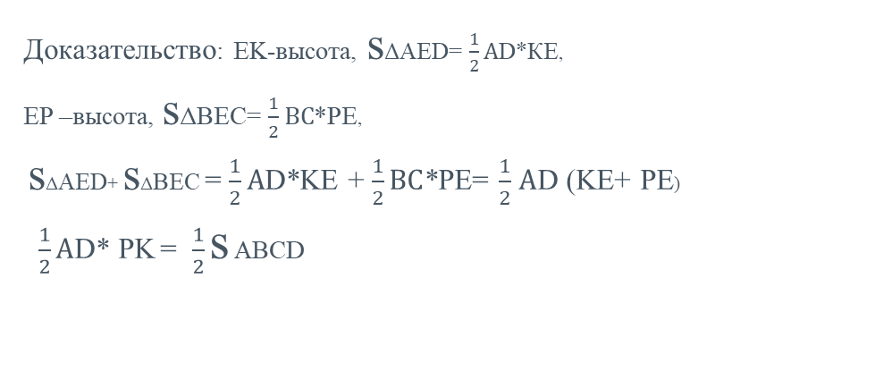
Внутри параллелограмма АВСD выбрали произвольную точку Е. Докажите, что сумма площадей треугольников АЕD и ВЕС равна половине площади параллелограмма.
В
P
С
Доказательство: ЕK-высота, sΔАЕD= $\frac{1}{2}A$D*КE,
EP –высота, sΔВЕС= $\frac{1}{2}ВС$*PЕ,
sΔАЕD+ sΔВЕС = $\frac{1}{2}A$D*KЕ + $\frac{1}{2}ВС$*PЕ= $\frac{1}{2}$ AD (KЕ+ PЕ)
$\frac{1}{2}A$D* PK = $\frac{1}{2}$ s ABCD
E
А
D
K

Slide 3
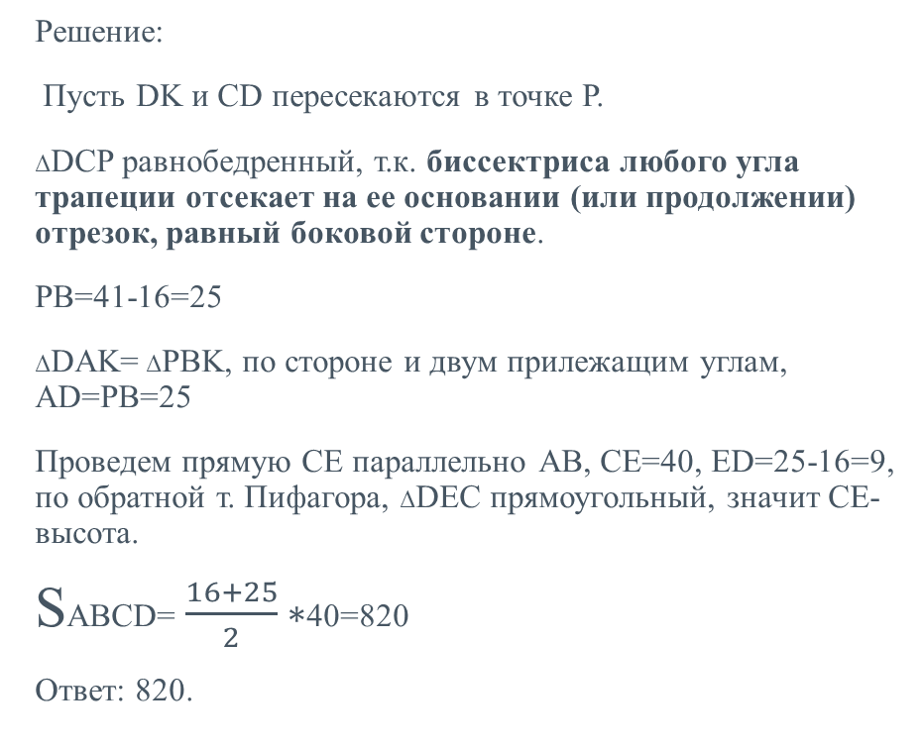
Боковые стороны АВ и СD трапеции АВСD равны соответственно 40 и 41, а основание ВС равно 16. Биссектриса угла АDС проходит через середину стороны АВ. Найдите площадь трапеции.
Решение:
Пусть DK и CD пересекаются в точке P.
ΔDCP равнобедренный, т.к. биссектриса любого угла трапеции отсекает на ее основании (или продолжении) отрезок, равный боковой стороне.
PB=41-16=25
ΔDAK= ΔPBK, по стороне и двум прилежащим углам, AD=PB=25
Проведем прямую СЕ параллельно АВ, СЕ=40, ЕD=25-16=9, по обратной т. Пифагора, ΔDЕC прямоугольный, значит СЕ-высота.
SАВСD= $\frac{16+25}{2}∗$40=820
Ответ: 820.
P
В
16
С
40
41
K
А
E
D

Slide 4
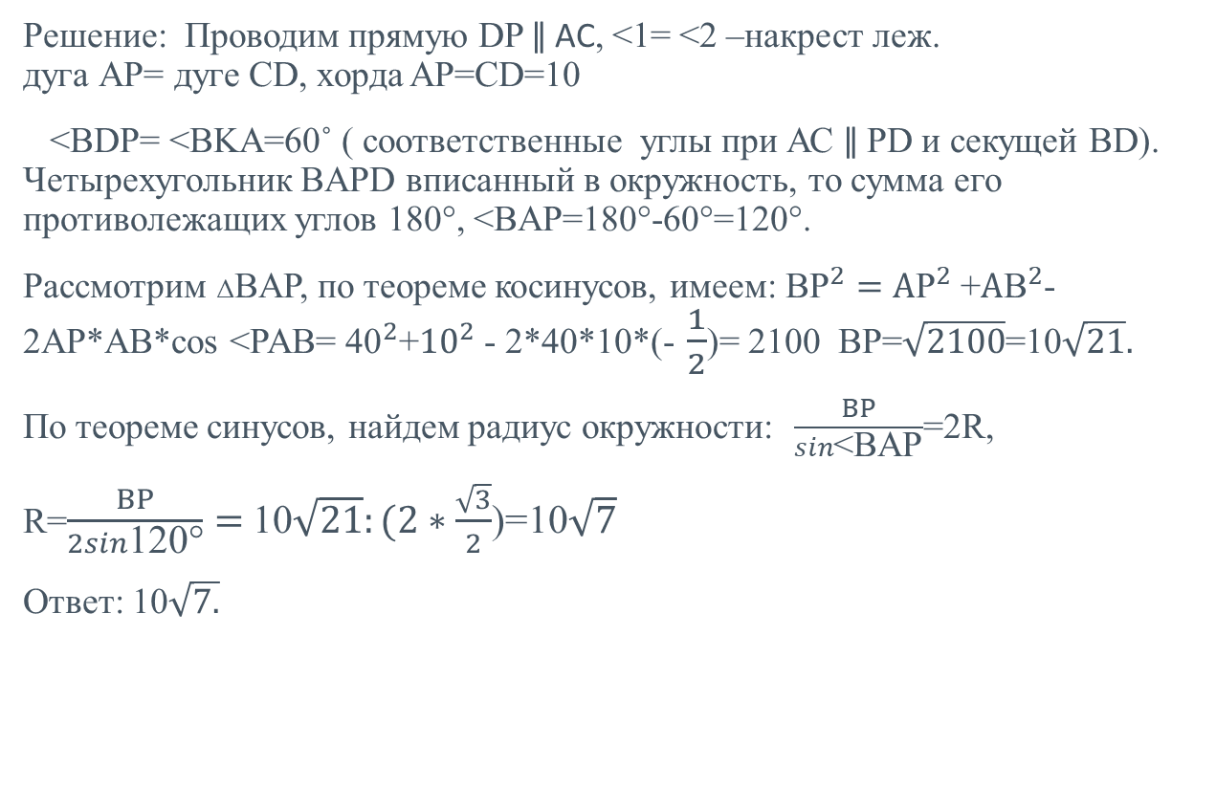

Четырёхугольник ABCD со сторонами АВ=40 и CD = 10 вписан в окружность. Диагонали АС и BD пересекаются в точке К, причём угол AKB = 60°. Найдите радиус окружности, описанной около этого четырёхугольника.
В
С
Решение: Проводим прямую DP ǁ AC, ˂1= ˂2 –накрест леж. дуга АP= дуге СD, хорда AP=CD=10
˂BDP= ˂BKA=60˚ ( соответственные углы при АС ǁ PD и секущей BD). Четырехугольник BAPD вписанный в окружность, то сумма его противолежащих углов 180°, ˂BAP=180°-60°=120°.
Рассмотрим ΔBAP, по теореме косинусов, имеем: ${\text{BP}}^{2}={\text{А}\text{P}}^{2}$ +${\text{А}\text{B}}^{2}$-2АР*АВ*cos ˂PAB= ${\text{40}}^{2}$+${\text{10}}^{2}$ - 2*40*10*(- $\frac{1}{2}$)= 2100 BP=$\sqrt{2100}$=10$\sqrt{21}.$
По теореме синусов, найдем радиус окружности: $\frac{BP}{sin\text{˂}\text{BAP}}$=2R,
R=$\frac{BP}{2sin\text{1}\text{2}\text{0°}}=$10$\sqrt{21}:(2∗\frac{\sqrt{3}}{2}$)=10$\sqrt{7}$
Ответ: 10$\sqrt{7.}$
K
$$\text{6}\text{0°}$$
10
40
D
1
2
А
P

Slide 5
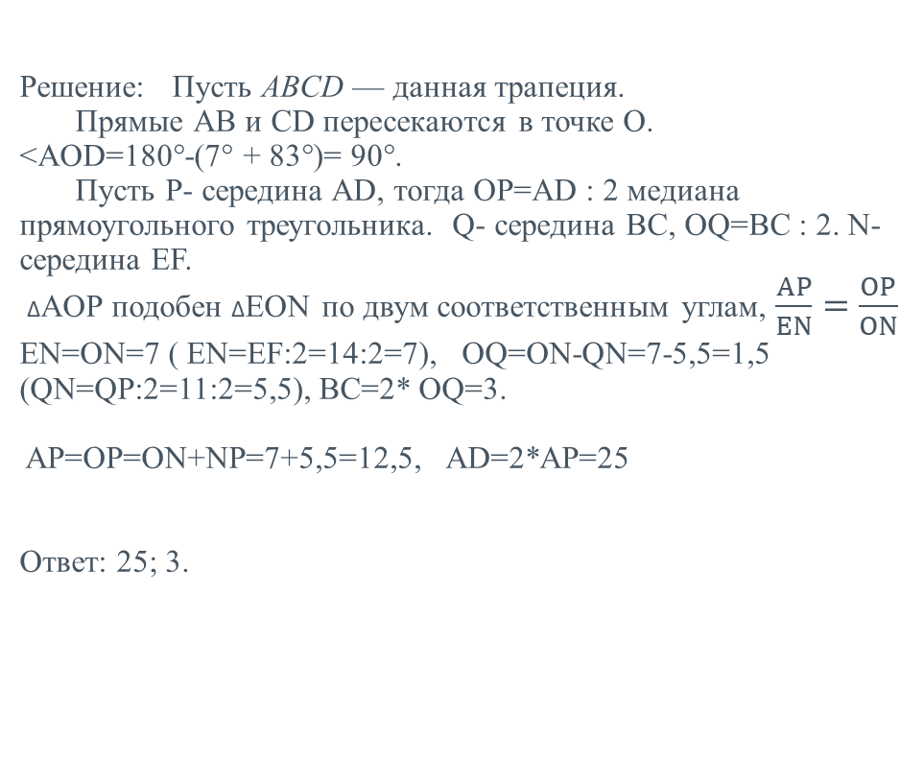
Углы при одном из оснований трапеции равны 7° и 83°, а отрезки, соединяющие середины противоположных сторон трапеции, равны 14 и 11. Найдите основания трапеции.
Решение: Пусть ABCD — данная трапеция.
Прямые АВ и СD пересекаются в точке О.
˂АOD=180°-(7° + 83°)= 90°.
Пусть P- середина AD, тогда OP=AD : 2 медиана прямоугольного треугольника. Q- середина ВС, OQ=BC : 2. N- середина EF.
ΔAOP подобен ΔEON по двум соответственным углам, $\frac{AP}{EN}=\frac{OP}{ON}$ EN=ON=7 ( EN=EF:2=14:2=7), OQ=ON-QN=7-5,5=1,5 (QN=QP:2=11:2=5,5), ВС=2* OQ=3.
AP=OP=ON+NP=7+5,5=12,5, АD=2*AP=25
Ответ: 25; 3.
о
В
Q
С
E
N
F
83°
7°
А
D
P

Slide 6
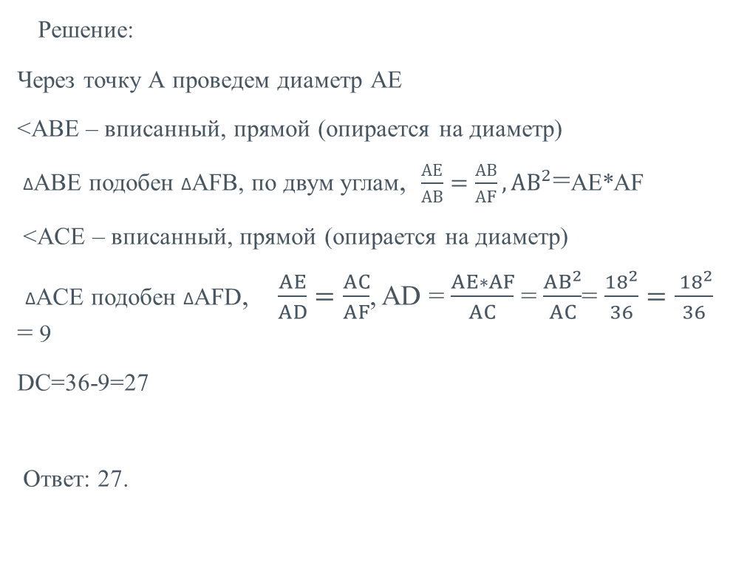
В треугольнике ABC известны длины сторон AB = 18, AC = 36, точка O — центр окружности, описанной около треугольника ABC. Прямая BD, перпендикулярная прямой AO, пересекает сторону AC в точке D.
Найдите CD.
Решение:
Через точку А проведем диаметр АЕ
˂АВЕ – вписанный, прямой (опирается на диаметр)
ΔAВЕ подобен ΔAFВ, по двум углам, $\frac{АЕ}{АВ}=\frac{АВ}{АF}, {АВ}^{2}$=АЕ*АF
˂АCЕ – вписанный, прямой (опирается на диаметр)
ΔACЕ подобен ΔAFD, $\frac{AE}{AD}=\frac{AC}{AF}$, AD = $\frac{AE∗AF}{AC}$ = $\frac{{AB}^{2}}{AC}$= $\frac{{18}^{2}}{36}=\frac{{ 18}^{2}}{36}$ = 9
DC=36-9=27
Ответ: 27.
В
F
.
А
O
Е
D
С

Slide 7
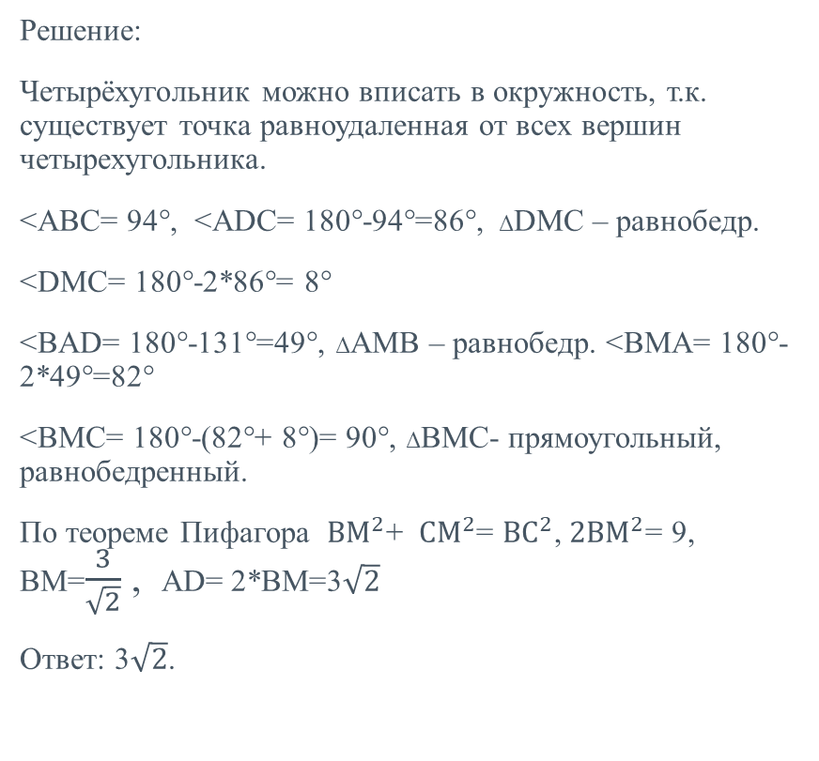
Середина M стороны AD выпуклого четырехугольника равноудалена от всех его вершин.
Найдите AD, если BC = 3, а углы B и C четырехугольника равны соответственно 94° и 131°.
Решение:
Четырёхугольник можно вписать в окружность, т.к. существует точка равноудаленная от всех вершин четырехугольника.
˂АВС= 94°, ˂АDС= 180°-94°=86°, ΔDMC – равнобедр.
˂DMС= 180°-2*86°= 8°
˂ВAD= 180°-131°=49°, ΔAMB – равнобедр. ˂ВMA= 180°-2*49°=82°
˂BMС= 180°-(82°+ 8°)= 90°, ΔВMC- прямоугольный, равнобедренный.
По теореме Пифагора ${ВМ}^{2}$+ ${СМ}^{2}$= ${ВС}^{2}$, 2${ВМ}^{2}$= 9, BM=$\frac{3}{\sqrt{2}}$ , AD= 2*BM=3$\sqrt{2}$
Ответ: 3$\sqrt{2}$.
В
3
С
94°
131°
.
8°
А
82°
D
M

